Slide 1
PAŃSTWOWA STRAŻ POŻARNA
KOMENDA GŁÓWNA PAŃSTWOWEJ STRAŻY POŻARNEJ
BIURO KOMENDANTA GŁÓWNEGO
KAMPANIA STOP POŻAROM TRAW 2024

Slide 2
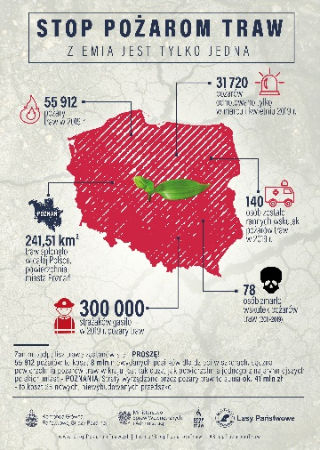
STOP POŻAROM TRAW
2/44

Slide 3
STOP POŻAROM TRAW
Kampania społeczna Państwowej Straży Pożarnej
„Stop Pożarom Traw” realizowana jest od 1 marca do 30 kwietnia 2024 r.
Od wielu lat przełom zimy, wiosny to czas kiedy wyraźnie wzrasta liczba pożarów łąk i nieużytków rolnych.
Niestety wciąż panuje przekonanie, że spalenie trawy spowoduje szybszy i bujniejszy jej odrost, a tym samym przyniesie korzyści ekonomiczne. Jest to jednak całkowicie błędne myślenie.

Slide 4
STOP POŻAROM TRAW
Wypalanie traw prowadzi do nieodwracalnych, niekorzystnych zmian w środowisku naturalnym:
ziemia wyjaławia się,
naturalny rozkład resztek roślinnych oraz asymilacja azotu z powietrza zostają zahamowane.
do atmosfery przedostaje się szereg szkodliwych związków chemicznych, które są niebezpieczne zarówno dla ludzi, jak i zwierząt.
pożary często wymykają się spod kontroli, przenosząc się na pobliskie lasy i zabudowania, powodując ogromne zagrożenie i olbrzymie straty.

Slide 5
STOP POŻAROM TRAW
Pożary traw są niebezpieczne oraz zakazane
Zgodnie z przepisami ustaw o ochronie przyrody i lasach, wypalanie traw jest zakazane.
Kodeks wykroczeń przewiduje za wypalanie traw karę nagany, aresztu lub grzywny, której wysokość może wynieść nawet do 30 tysięcy złotych.
Jeżeli w wyniku podpalenia traw dojdzie do pożaru, który sprowadzi zagrożenie na wiele osób albo zniszczenia mienia dużych rozmiarów, sprawca podlega karze pozbawienia wolności nawet do 10 lat.

Slide 6
STOP POŻAROM TRAW
Pożary traw w 2023 roku
Liczba ofiar śmiertelnych w 2023 r. – 3
Liczba osób rannych w 2023 r. – 36
Średni czas trwania akcji – 56 min. i 36 s.
Do akcji gaśniczych zużyto - 58 629 431 litrów wody
Spłonęło 5774 hektarów traw i nieużytków
Wyjazd do pożarów traw średnio co 10 minut

Slide 7
STOP POŻAROM TRAW
Liczba pożarów ogółem w 2023 r. – 99 296, w tym
21 206 pożarów traw i nieużytków (21,35%)
Najwięcej pożarów traw było w:
marcu (3 632)
lipcu (3 628)
czerwcu (2 985)
maju (2 604)
kwietniu (2514)

Slide 8
STOP POŻAROM TRAW

Slide 9
STOP POŻAROM TRAW

Slide 10
STOP POŻAROM TRAW

Slide 11
STOP POŻAROM TRAW

Slide 12
PAŃSTWOWA STRAŻ POŻARNA
KOMENDA GŁÓWNA PAŃSTWOWEJ STRAŻY POŻARNEJ
BIURO KOMENDANTA GŁÓWNEGO
KAMPANIA STOP POŻAROM TRAW 2024

